Slide 1

Robolab
Fakultät Informatik, Praktikum Robolab, Gruppe L6
Eine Praktikumsarbeit von:
- Jörg Thalheim
- Sergej Hahn
- Sebastian Kluge
Dresden, 29.03.2012
Notes:
Wir möchten euch heute unseren Roboter vorstellen, welchen wir während unseres Robolab-Praktikums gebaut und programmiert haben. Mitglieder unserer Gruppe waren Ich, Sebastian Kluge, Jörg Thalheim und Sergej Hahn.

Slide 2
Fakultät Informatik, Praktikum Robolab, Gruppe L6
Unser Roboter
Arbeitsweise
Software
Fazit
Notes:
In unserem kurzen Vortrag werden wir zuerst auf den Bau und die Hardware des Roboters eingehen, bevor wir die Arbeitsweise und deren softwaretechnische Umsetzung erläutern. Zum Schluss werden wir das Projekt resümieren und ein kurzes Fazit des Projektes ziehen.

Slide 3
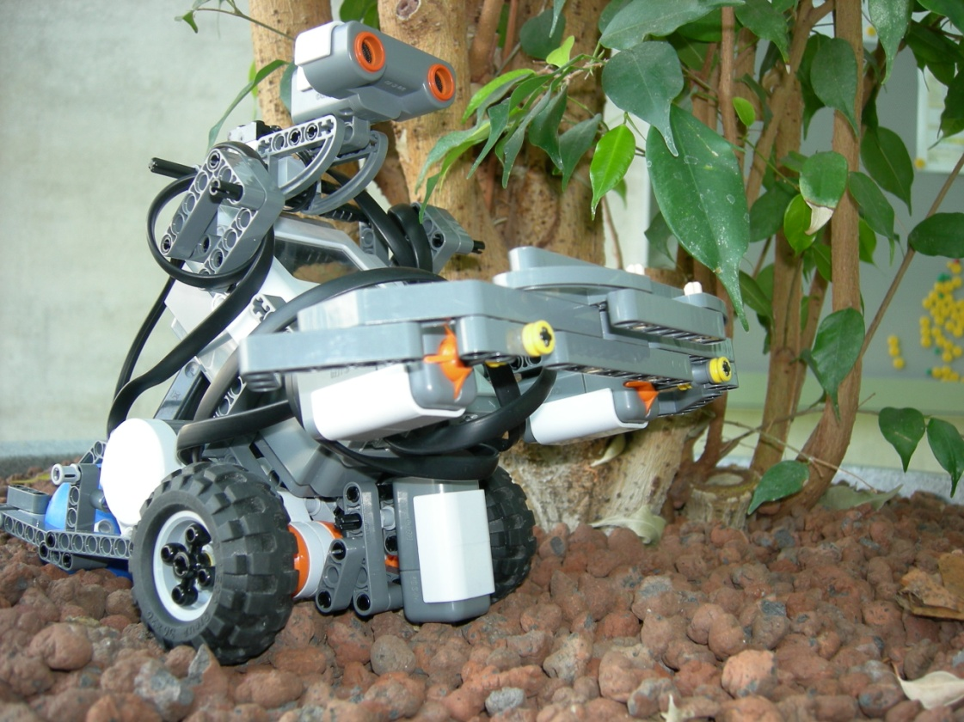
Fakultät Informatik, Praktikum Robolab, Gruppe L6
1. Unser Roboter - Rocky
Ultraschallsensor
Steuereinheit
Tastsensoren mit
Stoßstange
Kugelhalterung
Antriebsachse
Lichtsensor
Notes:
Nun zu unserem Roboter, welchen wir den Namen Rocky gegeben haben.
Rocky ist 30 cm lang, 21 cm breit und 19 cm hoch.
Er besteht neben den Lego-Technik-Bauteilen aus einem Ultraschallsensor, 2 Tastsensoren, einem Lichtsensor, 2 Servomotoren und einer Steuereinheit.
Gehen wir nun auf die einzelnen Teile und deren Position am Roboter ein.
Der Ultraschallsensor sitzt mittig auf dem Roboter. Ursprünglich war geplant, diesen in das Programm mit einzubeziehen, jedoch sahen
Wir hier Aufwand und Nutzen in einem Ungleichgewicht, sodass dessen Einbindung in das Programm verworfen wurde. Er hat jetzt
Lediglich die Funktion, die Optik des Roboters aufzubessern.
Die 2 Tastsensoren befinden sich auf mittlerer Höhe an der Front des Roboters. An ihnen ist eine breite Stoßstange befestigt, welche den Zweck
Hat, Hindernisse so schnell wie möglich zu erfassen und diesen „Reiz“ an die Tastsensoren weiterzugeben.
Der Lichtsensor mittig vor der Antriebsachse, einen halben Zentimeter über dem Boden. Er ist dafür verantwortlich, Linien auf dem Boden
Zu erkennen. Seine Position nahe der Antriebsachse gewährleistet, dass der Roboter Linien sehr präzise folgen kann, wodurch Ungenauigkeiten
Minimiert werden.
Die beiden Servomotoren bilden das Herzstück des Roboters und sind an dessen unterem Teil befestigt. Sie bilden mit den beiden Rädern die
Antriebsachse des Roboters.
Am hinteren Ende des Roboters befindet sich eine Kugelhalterung. Die darinliegende Kugel bildet neben den beiden Rädern
Einen der 3 Kontaktpunkte zum Boden. Unserer Meinung nach hat diese Variante gegenüber eines Stützrades den Vorteil,
Dass die Kugel wendiger ist und der Bau der Halterung einfacher zu realisieren war.
Die Steuereinheit des Roboters ist in dessem Zentrum verbaut.

Slide 4
Fakultät Informatik, Praktikum Robolab, Gruppe L6
2. Arbeitsweise
Aufgabe:
Bau und Programmierung eines Roboters, welche spezifizierte Strecken eigenständig abfahren kann
Herangehensweise:
Analyse und Abstraktion der einzelnen Aufgabenteile
→ Umsetzung in NXC-Code

Slide 5
Fakultät Informatik, Praktikum Robolab, Gruppe L6
3. Software

Slide 6





Fakultät Informatik, Praktikum Robolab, Gruppe L6
3. Fazit

